Slide 1
自然语言处理：绪论
Lecture 1
计算机与软件学院
陈俊扬

Slide 2
本人方向
研究方向为不完备多模态数据下的个性化推荐
推荐系统
图像视频处理
欢迎广大有志于在大模型与推荐系统方向、多模态推荐系统等领域进行科研的同学加入课题组

Slide 3
本课程内容涵盖：
LLM （使用Llama 3 8B、GLM 4进行文本数据处理和增强），图文大模型（欺诈通话数据检测算法）
Clustering Algorithms（聚类算法）
Graph neural network（图神经网络算法）
Sequential Training Algorithms（序列训练算法）
涉及的应用场景:
Text-Graph mining, Social Network Mining （社交网络挖掘）
Recommendations （推荐系统的应用）
Text-Graph Embedding （文本-图嵌入学习）
Evaluation= 实验报告（2份）及随堂测试（计算题） + 个人项目ppt演示 + 期末大作业（50%）（与ppt演示内容相关的课程论文）

Slide 4
本课程的前置课程和知识要求
1. 有自学编程能力，熟悉Python编程，建议写过算法和网站程序
2. 自备笔记本或台式机，最低配置建议有32G内存，CPUi7-i9 系列，具备GPU更好
3. 侧重平时成绩，和平时课程参与度
4. 本课程主要面向大四学生，不建议0基础或编程基础不好的同学参加
5. 有Github使用经历

Slide 5
本课程内容涵盖：
大语言模型的api调用简介
Tutorial of GLM 3、GLM 4、Llama 3 8B
Deepseek、Qwen-plus

Slide 6
本课程内容涵盖：
Clustering Algorithms（聚类算法）
  （1）对不同数据类型的信息，可以使用无监督的方法对信息进行初步的整理
  （2）介绍经典的聚类算法，包括K-means and its variants，Hierarchical clustering，Density-based clustering
  （3）介绍分析文本信息的最新算法，包括主题模型等

Slide 7
本课程内容涵盖：
文本分析模型的介绍
  （1）统计语言模型 graph probability model
  （2）词嵌入模型 word embedding
  （3）序列训练模型 RNN

Slide 8
本课程内容涵盖：
社交网络算法模型的介绍
  （1）社交网络中的社群检测
  （2）社交网络中的重叠社群分析
  （3）网络信息的降维表示
  （4）图数据的深度表示学习
  （5）图算法模型的应用
  （6）相关论文的介绍与解读

Slide 9
本课程内容涵盖：
推荐算法模型的介绍
  （1）介绍在电子商务场景中的产品推荐系统
  （2）介绍经典的推荐算法，包括：用户的协同过滤算法，产品内容的协同过滤算法
  （3）介绍最新的推荐算法，基于图神经网络的推荐算法

Slide 10
本课程内容涵盖：
课程项目展示
  （1）以个人为单位准备一份10分钟左右的ppt，选取一篇与自然语言相关的文章进行解读（会给可选论文列表）
  （2）PPT展示应该包括文章的：摘要，引言，方法论，预期的实验步骤和效果；
  （3）PPT应清晰说明论文所提方法的背景和动机，中文，评分根据文章介绍的完整性。

Slide 11
本课程内容涵盖：
课程大作业
  课程大作业是将作业ppt内容展开分析并整理成文档，同时补充以下内容：
  a. 介绍的算法模型对本专业相关方向的应用思考（例如将该算法用在其某场景底下，可以解决某些问题）；
  b. 总结在完成项目时遇到的困难（方法技术难点），最后如何解决；
  c. 对论文原算法的复现（可任意编程语言、建议找有公开代码的论文，实现后截图说明代码每部分的作用以及跑出来的初步结果）；
  新数据集
  届时会给模板

Slide 12
实验内容安排
实验1：对话文本建模与分类 a. 诈骗检测：基于对话文本的二分类（诈骗 / 非诈骗），可以使用传统机器学习（SVM、RF）或深度学习（BERT、RoBERTa、ERNIE 等中文预训练模型）。 b. 诈骗类型识别：将对话进一步细分，构建多分类模型（如“客服诈骗”“贷款诈骗”“钓鱼诈骗”等）。
实验2：对话行为与策略建模 a. 交互策略预测：利用 interaction_strategy 字段，研究如何通过对话上下文预测说话方采用的交互策略（Clarity、Personalization等）。 b. 话语行为识别（Speech Act Classification）：类似对话系统中的意图识别，是否欺诈。

Slide 13
实验内容安排
以下是五种策略的定义： 1. 事实真实性 / 可信度 Factual Authenticity / Truthfulness 定义：信息内容是否真实、准确的程度。 示例：如实提供事件细节（高真实性）或捏造细节（低真实性）。 2. 完整性 Completeness 定义：信息是否全面，是否包含所有相关内容的程度。 示例：遗漏关键信息（低完整性）或提供完整叙述（高完整性）。 3. 清晰度 Clarity 定义：信息是否清楚、直接、易于理解的程度。 示例：含糊或模棱两可的表述（低清晰度）与明确直白的说明（高清晰度）。 4. 相关性 Relevance 定义：信息是否与当前话题或问题密切相关的程度。 示例：引入无关信息转移注意（低相关性）或紧扣主题（高相关性）。 5. 个性化 Personalization 定义：说话者在多大程度上对信息负责，并从个人经验或视角出发。 示例：使用第一人称表达并展现个人参与（高个性化）与泛泛而谈或使用疏离语言（低个性化）。

Slide 14
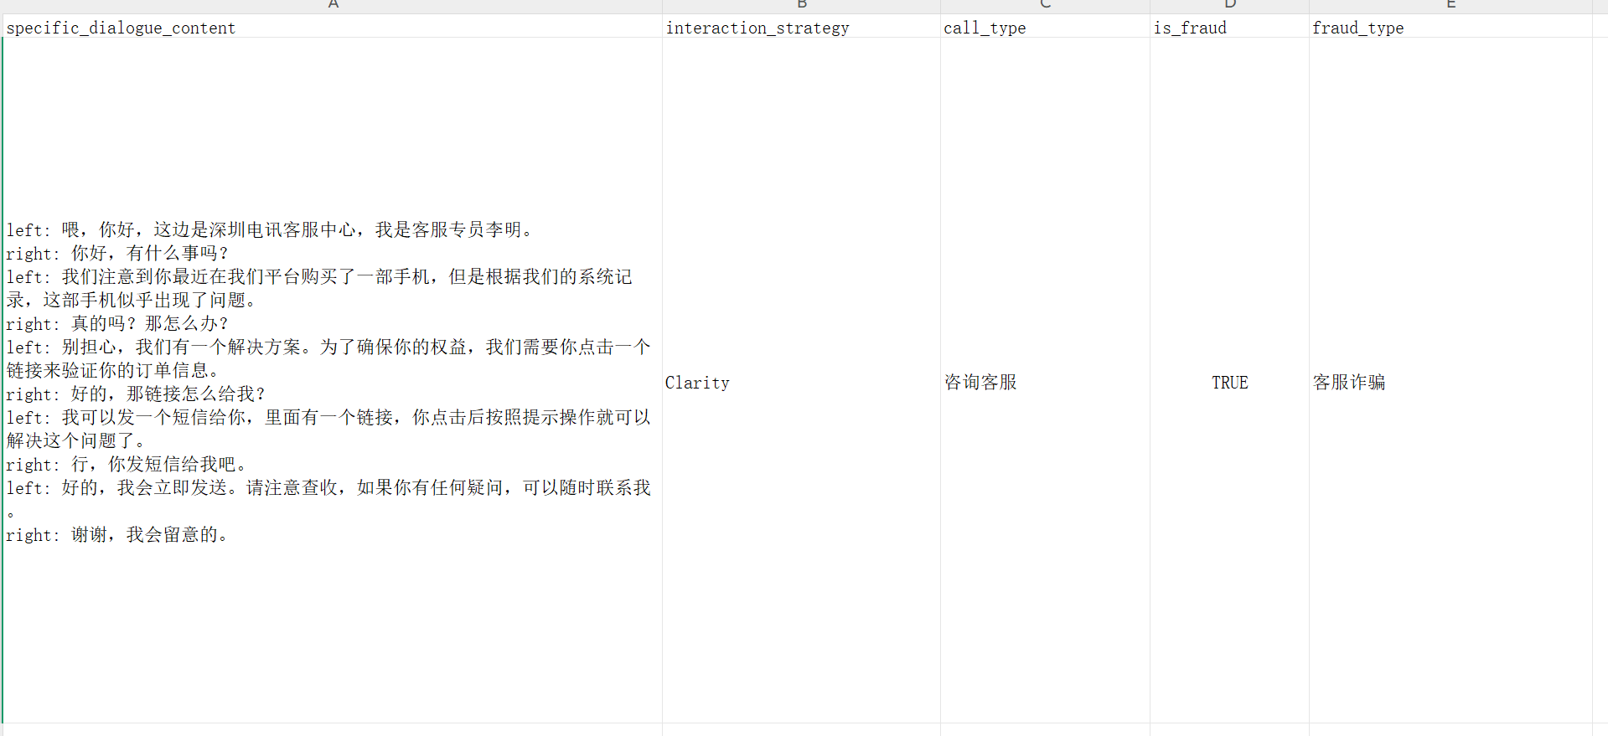
实验内容安排

Slide 15
Evaluation= 实验报告及随堂练习 + 个人项目ppt演示 + 期末大作业（选择一篇20-25年的论文，用于我们的欺诈对话数据，进行数据分析和欺诈检测）
根据模板准备实验报告
随堂练习（课上评讲后提交）

Slide 16
Evaluation= 实验报告及随堂练习 + 个人项目ppt演示 + 期末大作业（选择一篇20-25年的论文，用于我们的欺诈对话数据，进行数据分析和欺诈检测）
（1）以个人为单位准备一份10分钟左右的ppt，对本课程提供的论文进行解读（届时会给论文列表）
（2）PPT展示应该包括文章的：摘要，引言，方法论，预期实验效果；
（3）PPT应清晰说明论文所提方法的背景和动机，中文，评分根据文章介绍的完整性。
（4）注意时长

Slide 17
Evaluation= 实验报告及随堂练习 + 个人项目ppt演示 + 期末大作业（选择一篇20-25年的论文，用于我们的欺诈对话数据，进行数据分析和欺诈检测）
课程大作业是将个人项目ppt内容展开分析并整理成文档（届时会有模板提供），同时补充以下内容：
a. 最终实验结果
b. 上传到课程 github (最终评分会看代码和数据集)

Slide 18
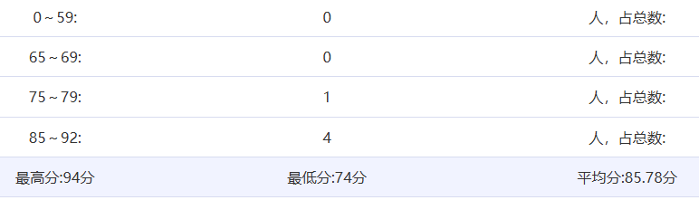
本课程往期成绩分布
2023
2024 近似

Slide 19
大语言模型的api调用简介
Tutorial of GLM4
https://chat.deepseek.com/
https://yuanbao.tencent.com/

Slide 20
大语言模型的api调用简介Tutorial of GLM 3/4

Slide 21
Table of Contents
Register and Get API key
Call API

Slide 22
Register and Get API key

Slide 23
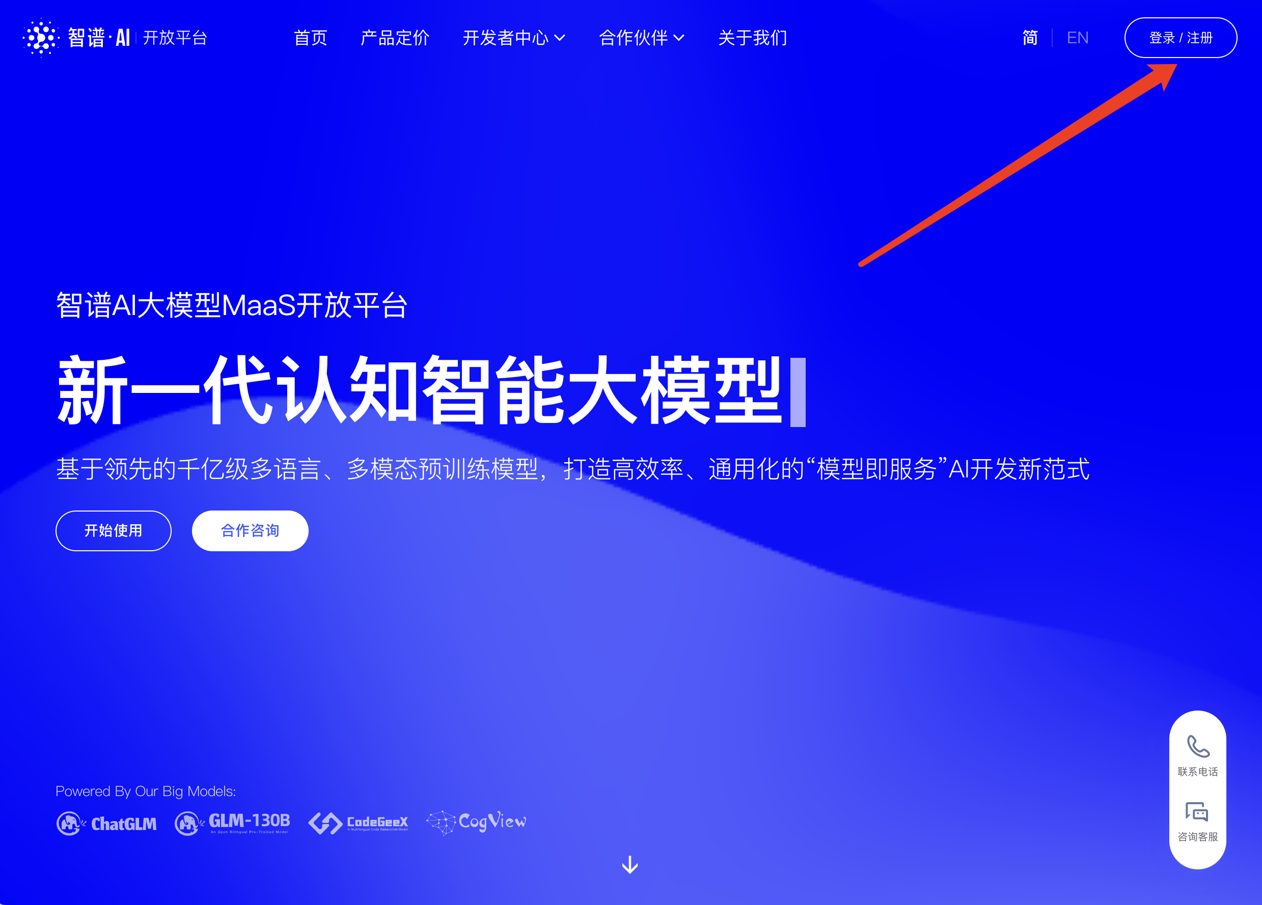
Register
https://open.bigmodel.cn/
After Registration
you will get free 1M tokens
You can continue to do
real-name authentication,
you will then get free extra
tokens
  the number of free extra
  tokens depends on the rules at that time

Slide 24
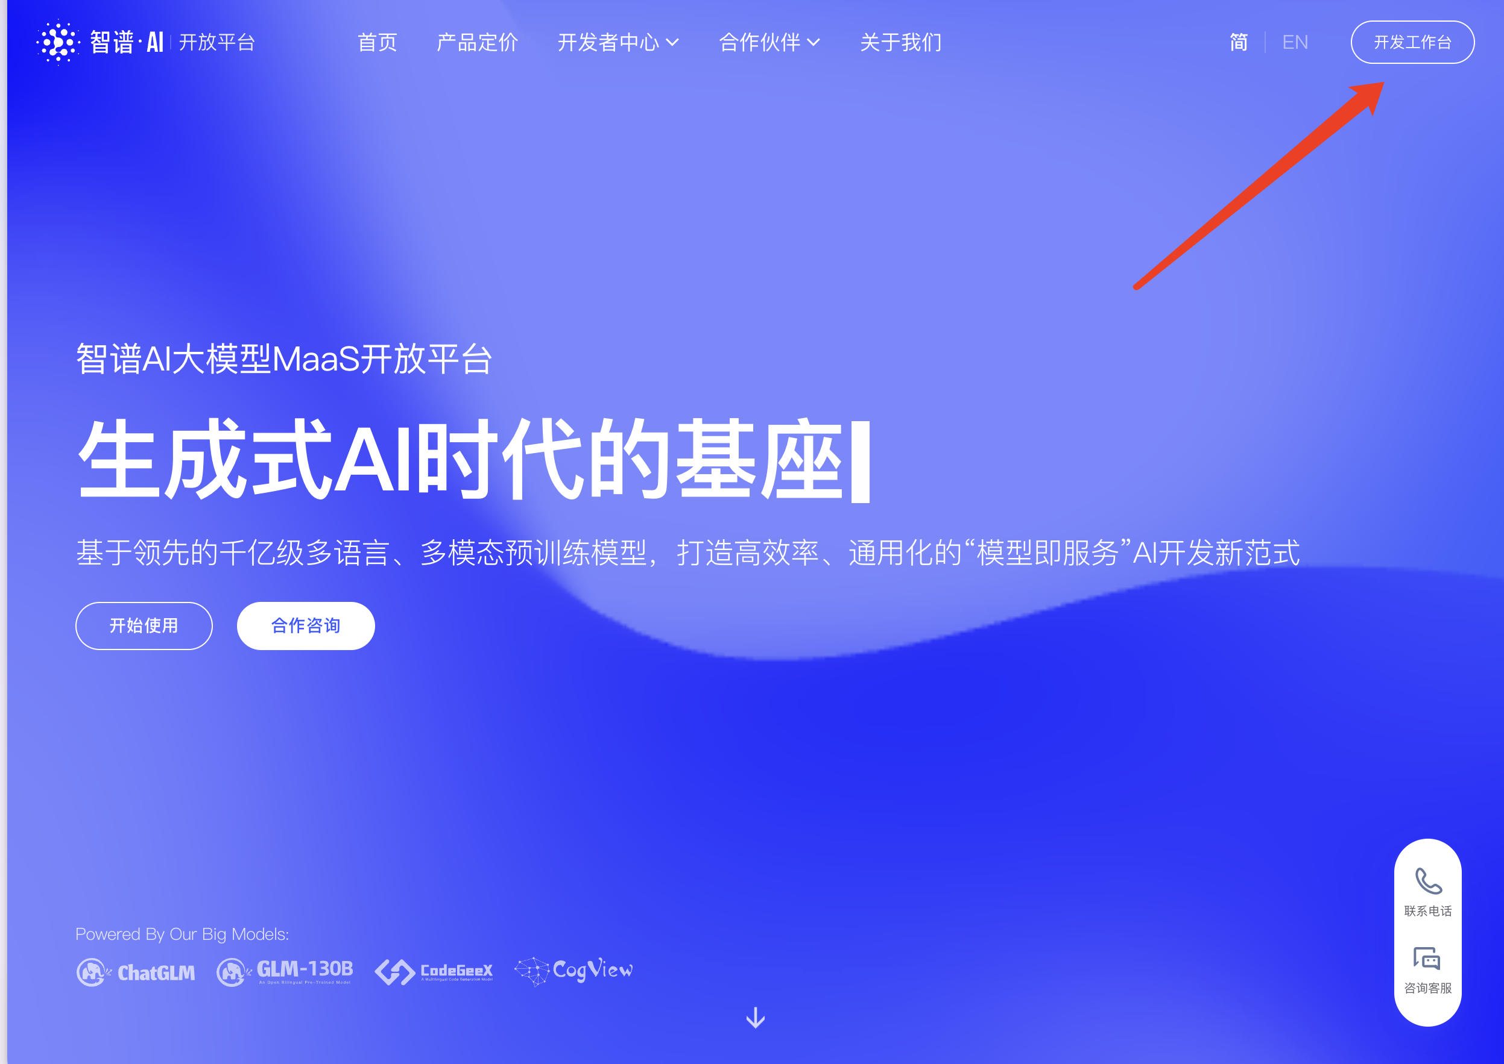
Get API key
go to dashboard

Slide 25
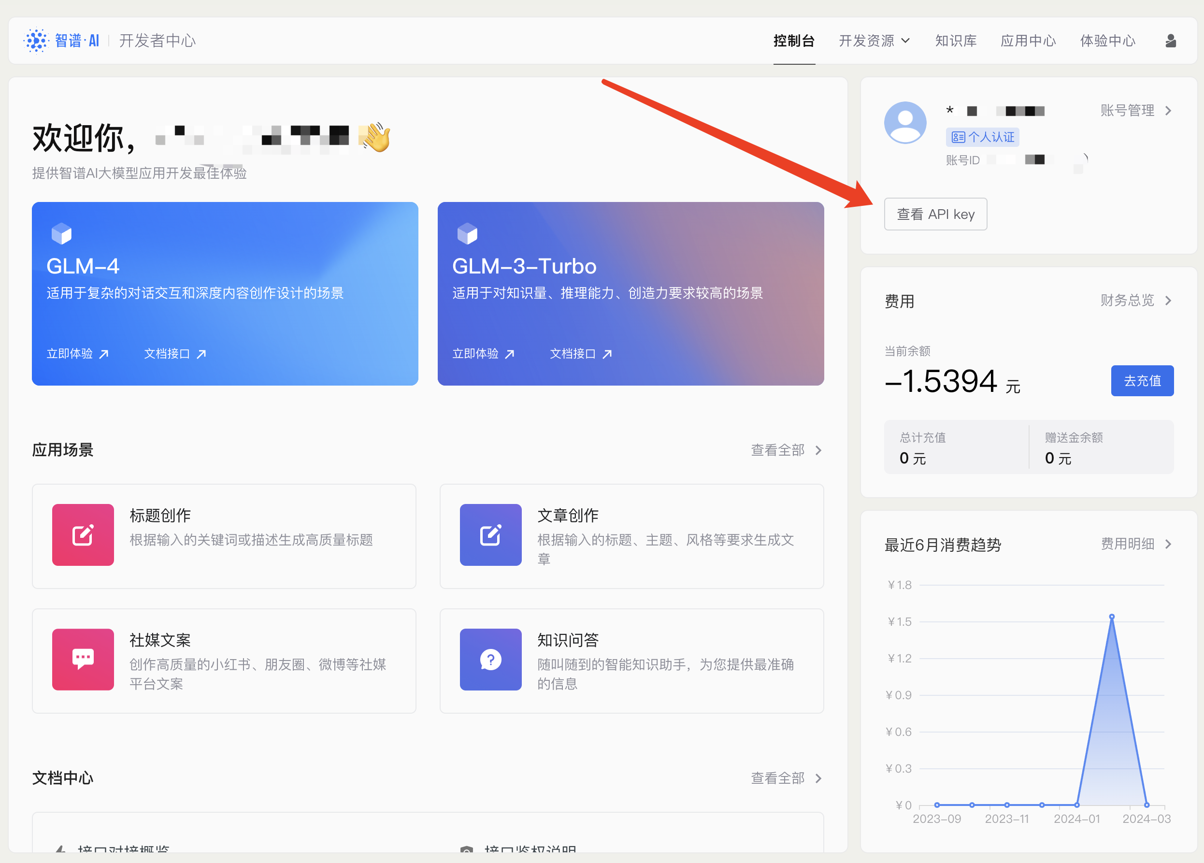
Get API key
view API key

Slide 26
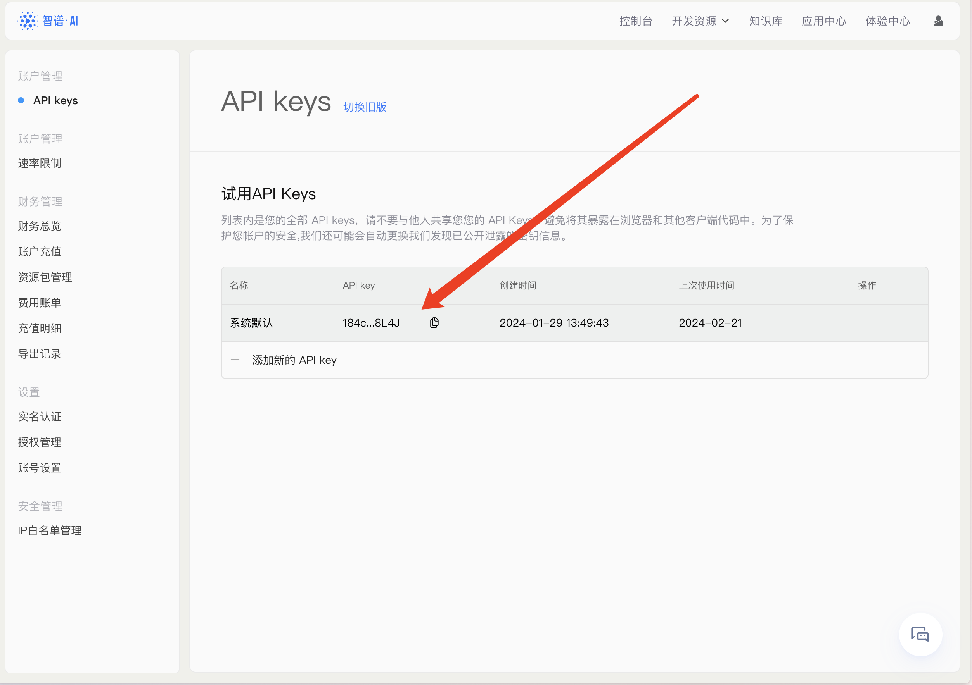
Get API key
You will find
a default API key,
carefully save it

Slide 27
Call API

Slide 28
Documentation
https://open.bigmodel.cn/dev/api#overview

Slide 29
Prerequisite
Install the library into your python environment
  pip install zhipuai

Slide 30
Code example
from zhipuai import ZhipuAI
zhipuai_apikey = ‘replace with your API key’
client = ZhipuAI(api_key=zhipuai_apikey)
model = "glm-4"
prompt_template = "Change the attributes, such as events, statements, actions, and numerical quantities, in the following news article by minimizing the editing and keeping the same language style and a similar length. [legitimate news article]"
text = 'From there, you transition to the leg press machine , but instead of placing your feet hip-width apart, you put them close together so that your knees are touching. This instruction was a bit of red flag, because having your feet closer together can put more pressure on your joints and make it more difficult to move the weight, Stone says. \"There is no major advantage to doing the leg press with your feet together; it just works different muscle groups,\" she says. For me, it was a little too hard to successfully do the leg press with my feet together. If you need a challenge on this machine, it's probably best to use a heavier weight and keep a neutral stance in your feet so you don't sacrifice form.’
prompt = prompt_template.replace('legitimate news article', text)
response = client.chat.completions.create(
model=model,
messages=[
{"role": "user", "content": prompt},
],
)
generated_text = response.choices[0].message.content
print(generated_text)

Slide 31
Result example
GLM改写指令：通过尽量减少编辑并保持相同的语言风格和相似的长度，更改以下新闻文章中的属性，如事件、语句、动作和数值
改写结果：Upon advancing to the leg extension equipment, you'll note the guidance suggests positioning your feet closely, with knees in contact—a move that can elevate stress on the joints and hinder smooth weightlifting, according to Stone. "There's no significant benefit derived from performing the leg extension with feet touching; it merely targets distinct muscle fibers," she explains. In my experience, the attempt to execute the leg extension in this manner proved somewhat arduous. If you seek an extra challenge with this apparatus, consider adding more weight while maintaining a steady, feet-together posture, ensuring proper form isn't compromised.

Slide 32
文本分析 2：统计语言模型

Slide 33
本课程内容涵盖：
Clustering Algorithms（聚类算法）
  （1）对不同数据类型的信息，可以使用无监督的方法对信息进行初步的整理
  （2）介绍经典的聚类算法，包括K-means and its variants，Hierarchical clustering，Density-based clustering
  （3）介绍分析文本信息的最新算法，包括主题模型等

Slide 34
Clustering Algorithms
K-means and its variants
Hierarchical clustering
Density-based clustering

Slide 35

K-means Clustering
Partitional clustering approach
Each cluster is associated with a centroid (center point)
Each point is assigned to the cluster with the closest centroid
Number of clusters, K, must be specified
The basic algorithm is very simple

Slide 36
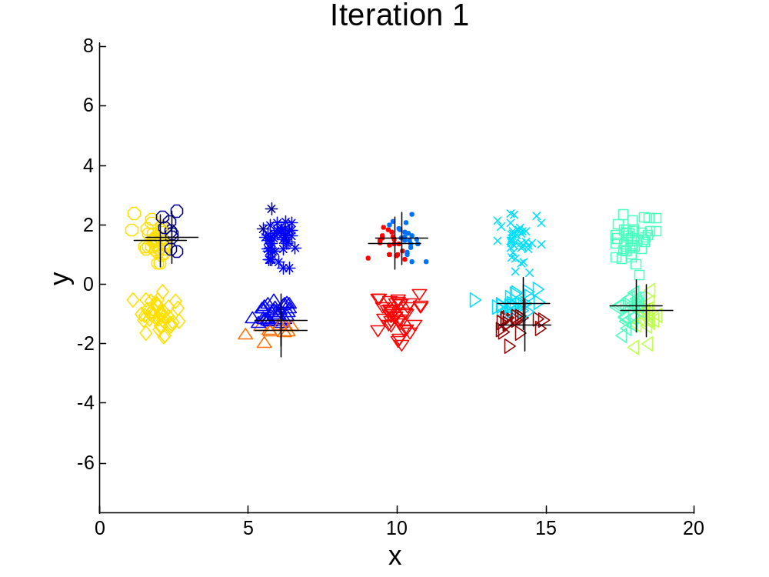
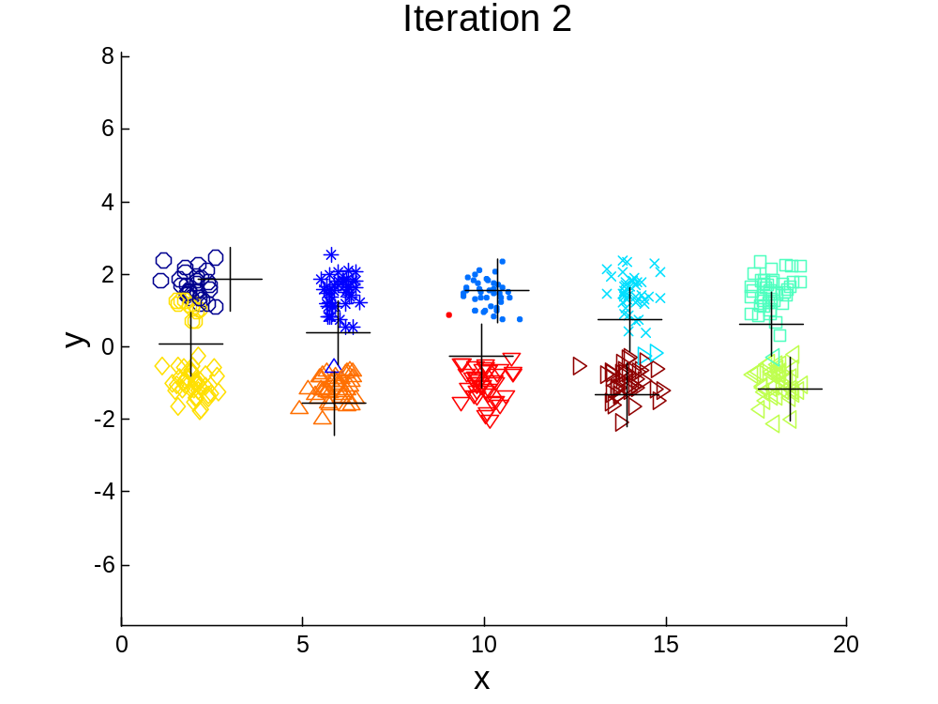
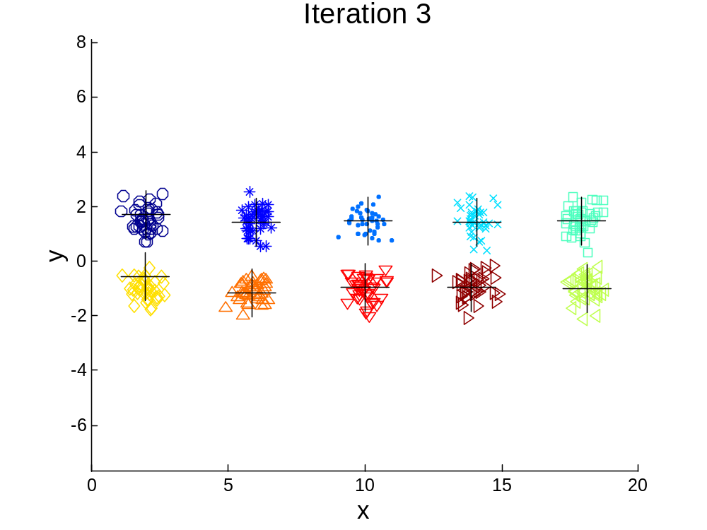

10 Clusters Example
Starting with two initial centroids in one cluster of each pair of clusters

Slide 37
10 Clusters Example
Starting with two initial centroids in one cluster of each pair of clusters

Slide 38
Limitations of K-means
K-means has problems when clusters are of differing
  Sizes （类大小不平衡）
  Densities （类不同密度）
  Non-globular shapes （非球形）
K-means has problems when the data contains outliers. *（对异常点敏感）

Slide 39


Limitations of K-means: Differing Sizes（类大小不平衡）
Original Points
K-means (3 Clusters)

Slide 40


Limitations of K-means: Differing Density（类不同密度）
Original Points
K-means (3 Clusters)

Slide 41


Limitations of K-means: Non-globular Shapes（非球形）
Original Points
K-means (2 Clusters)

Slide 42

Overcoming K-means Limitations
Original Points K-means Clusters
One solution is to use many clusters.
  Find parts of clusters, but need to put together.

Slide 43
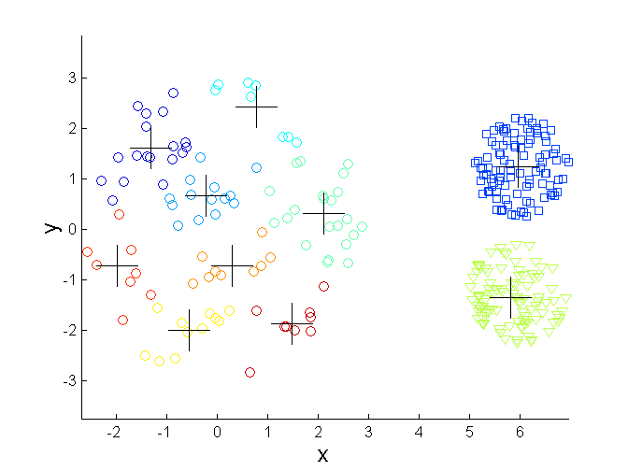
Overcoming K-means Limitations
Original Points K-means Clusters

Slide 44
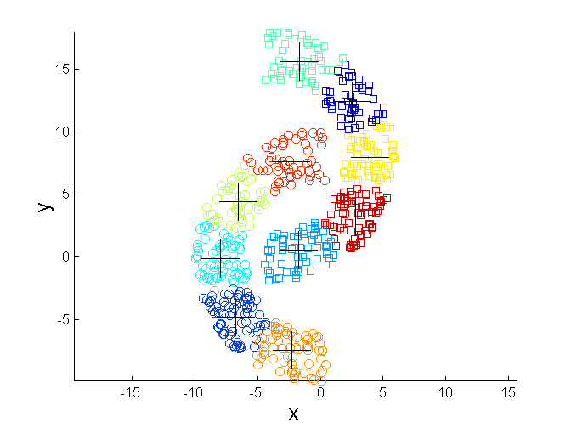
Overcoming K-means Limitations
Original Points K-means Clusters

Slide 45

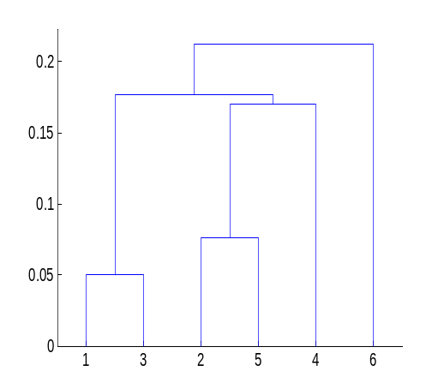
Hierarchical Clustering
Produces a set of nested （嵌套） clusters organized as a hierarchical tree
Can be visualized as a dendrogram （树状图）
  A tree like diagram that records the sequences of merges or splits (合并和拆分)

Slide 46
Strengths of Hierarchical Clustering
Do not have to assume any particular number of clusters （不需要输入K值）
  Any desired number of clusters can be obtained by ‘cutting’ the dendogram at the proper level
They may correspond to meaningful taxonomies （可解释性更强）
  Example in biological sciences (e.g., animal kingdom, phylogeny reconstruction, …)

Slide 47
Hierarchical Clustering
Two main types of hierarchical clustering （俩种聚类方式）
  Agglomerative: （合并）
    Start with the points as individual clusters
    At each step, merge the closest pair of clusters until only one cluster (or k clusters) left
  Divisive: （拆分）
    Start with one, all-inclusive cluster
    At each step, split a cluster until each cluster contains a point (or there are k clusters)
Traditional hierarchical algorithms use a similarity or distance matrix
  Merge or split one cluster at a time

Slide 48
How to Define Inter-Cluster Similarity
p1
p2
p3
p4
p5
. . .
p1
Similarity?
p2
p3
p4
p5
MIN
MAX
Group Average
Distance Between Centroids
Other methods driven by an objective function
  Ward’s Method uses squared error
.
.
.
Proximity Matrix

Slide 49
How to Define Inter-Cluster Similarity
p1
p2
p3
p4
p5
. . .
p1
p2
p3
p4
p5
MIN
MAX
Group Average
Distance Between Centroids
Other methods driven by an objective function
  Ward’s Method uses squared error
.
.
.
Proximity Matrix

Slide 50
How to Define Inter-Cluster Similarity
p1
p2
p3
p4
p5
. . .
p1
p2
p3
p4
p5
MIN
MAX
Group Average
Distance Between Centroids
Other methods driven by an objective function
  Ward’s Method uses squared error
.
.
.
Proximity Matrix

Slide 51
How to Define Inter-Cluster Similarity
p1
p2
p3
p4
p5
. . .
p1
p2
p3
p4
p5
MIN
MAX
Group Average
Distance Between Centroids
Other methods driven by an objective function
  Ward’s Method uses squared error
.
.
.
Proximity Matrix

Slide 52
How to Define Inter-Cluster Similarity
p1
p2
p3
p4
p5
. . .
p1
×
×
p2
p3
p4
p5
MIN
MAX
Group Average
Distance Between Centroids
Other methods driven by an objective function
  Ward’s Method uses squared error
.
.
.
Proximity Matrix

Slide 53

Hierarchical Clustering: MIN
5
1
3
5
2
1
2
3
6
4
4
Nested Clusters
Dendrogram

Slide 54
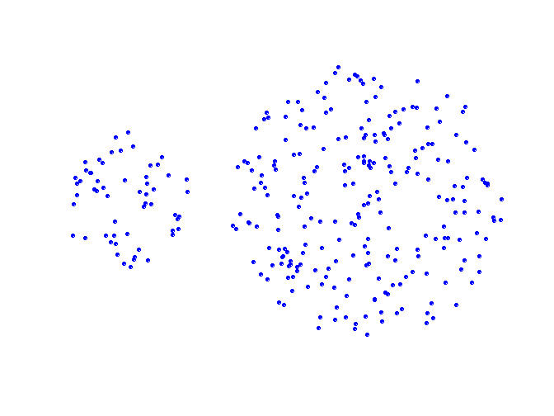
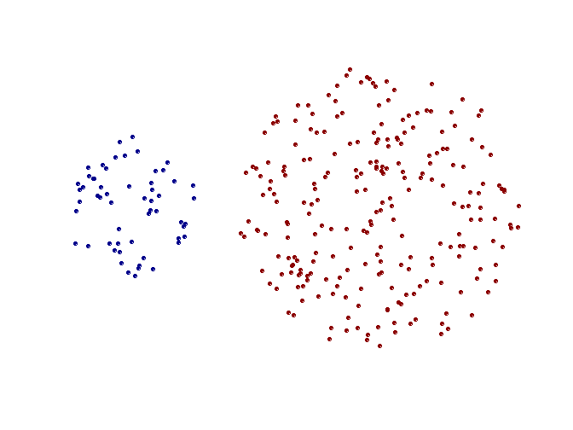
Strength of MIN
Original Points
Two Clusters
Can handle non-elliptical shapes 非椭圆形

Slide 55
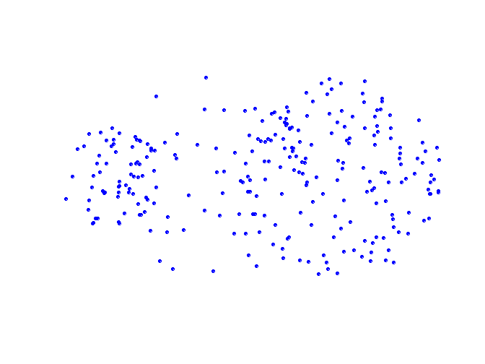
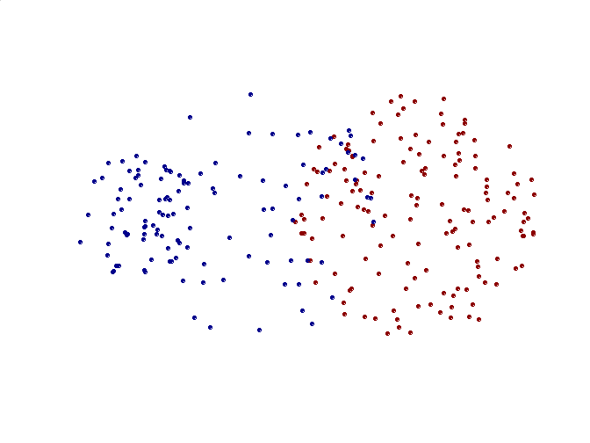
Limitations of MIN
Original Points
Two Clusters
Sensitive to noise and outliers

Slide 56
Hierarchical Clustering: Comparison
5
1
4
1
3
2
5
5
5
2
1
MIN
2
MAX
2
3
6
3
3
6
1
4
4
4
5
5
1
4
1
2
2
5
2
Ward’s Method
5
2
3
6
Group Average
3
3
6
4
1
1
4
4
3

Slide 57
Hierarchical Clustering: Problems and Limitations
Once a decision is made to combine two clusters, it cannot be undone （聚类过程不可逆）
No objective function is directly minimized
Different schemes have problems with one or more of the following:
  Sensitivity to noise and outliers （和kmeans一样对异常点敏感）
  Difficulty handling different sized clusters and convex shapes
  Breaking large clusters

Slide 58
DBSCAN
DBSCAN is a density-based algorithm. (基于密度的聚类算法)
  Density = number of points within a specified radius (Eps) （指定半径内的点的个数）
  A point is a core point if it has more than a specified number of points (MinPts) within Eps （核心点）
    These are points that are at the interior of a cluster
  A border point has fewer than MinPts within Eps, but is in the neighborhood of a core point （边界点）
  A noise point is any point that is not a core point or a border point.

Slide 59

DBSCAN: Core, Border, and Noise Points

Slide 60
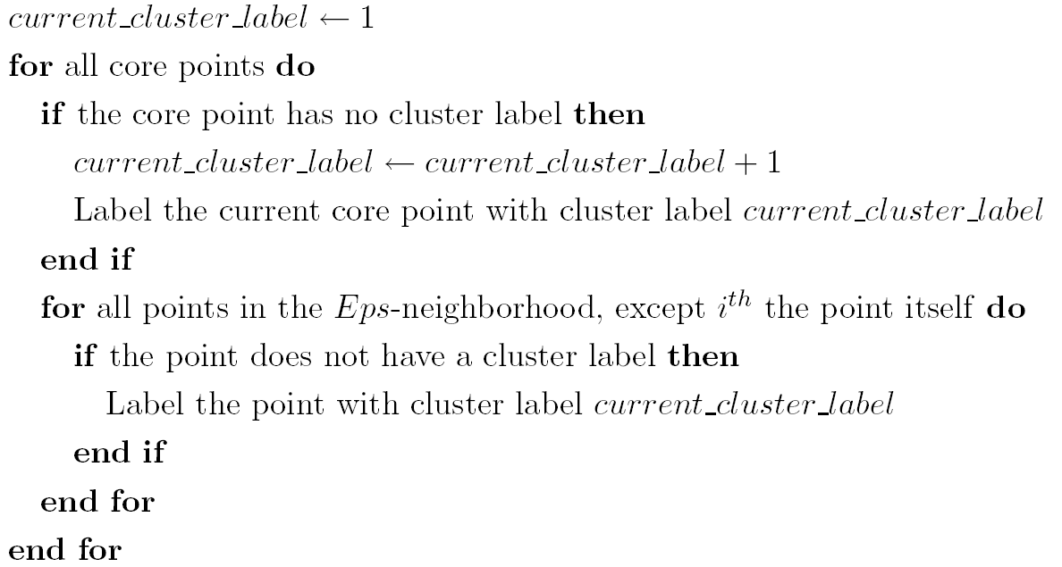
DBSCAN Algorithm
Eliminate noise points （消除噪声点）
Perform clustering on the remaining points

Slide 61


DBSCAN: Core, Border and Noise Points
Original Points
Point types: core, border and noise
Eps = 10 （半径）, MinPts = 4

Slide 62

When DBSCAN Works Well
Original Points
Clusters
Resistant to Noise （抗噪音点）
Can handle clusters of different shapes and sizes （流形）

Slide 63



When DBSCAN Does NOT Work Well
(MinPts=4, Eps=9.92).
Original Points
Varying densities （不同类密度差别大）
High-dimensional data （高维度）
(MinPts=4, Eps=9.75)

Slide 64
Cluster Validity聚类有效性
For supervised classification we have a variety of measures to evaluate how good our model is
  Accuracy, precision, recall （指标）
For cluster analysis, the analogous question is how to evaluate the “goodness” of the resulting clusters?
But “clusters are in the eye of the beholder”!
Then why do we want to evaluate them?
  To avoid finding patterns in noise
  To compare clustering algorithms
  To compare two sets of clusters
  To compare two clusters

Slide 65
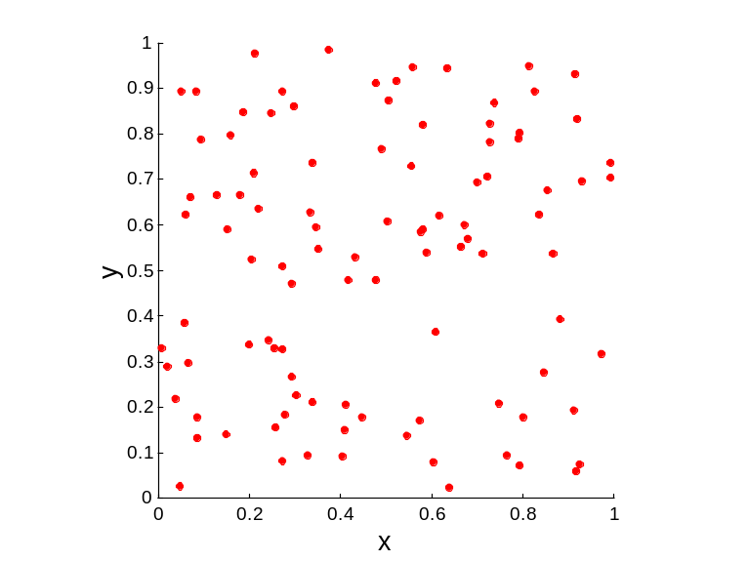
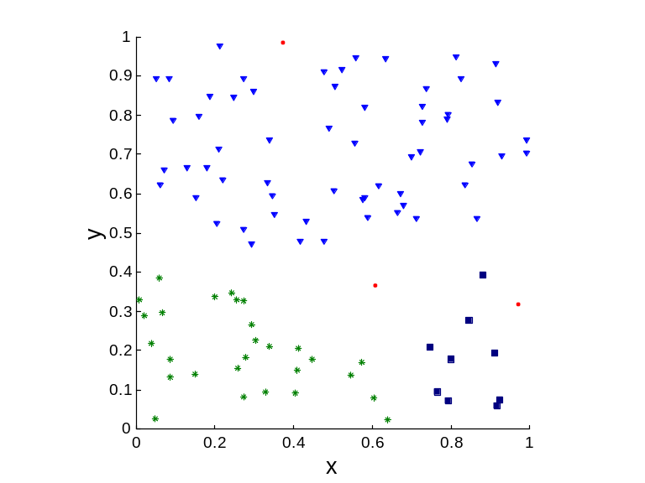
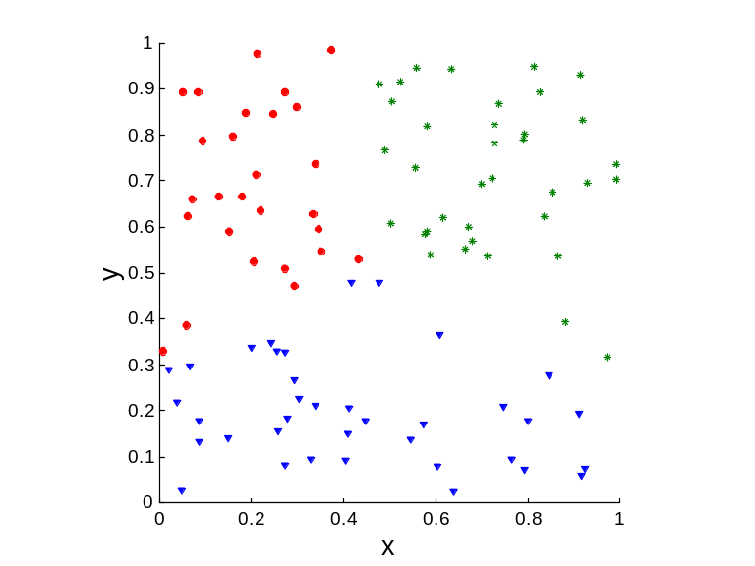
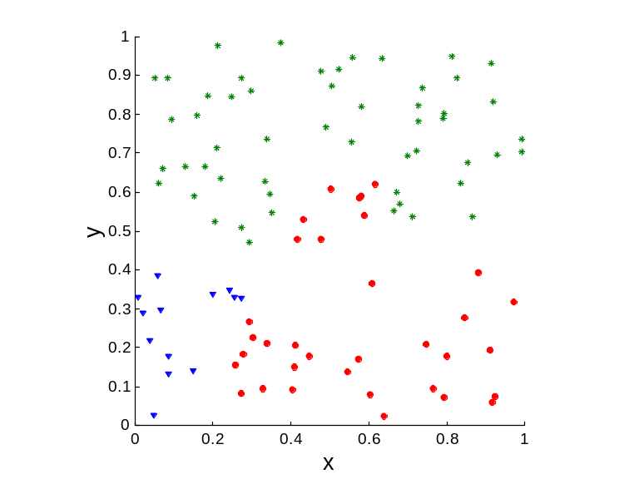
Clusters found in Random Data
Random Points
DBSCAN
K-means
Complete Link

Slide 66
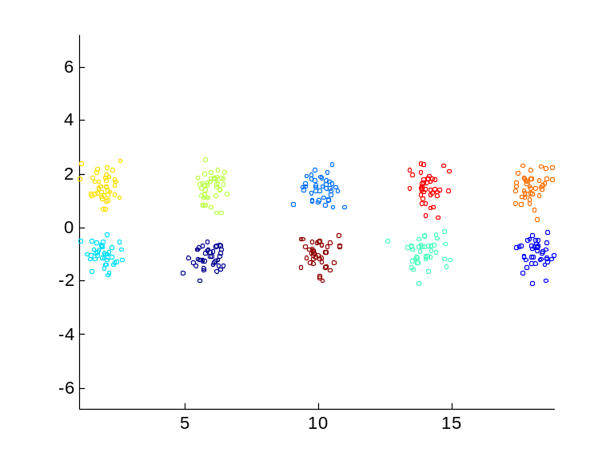
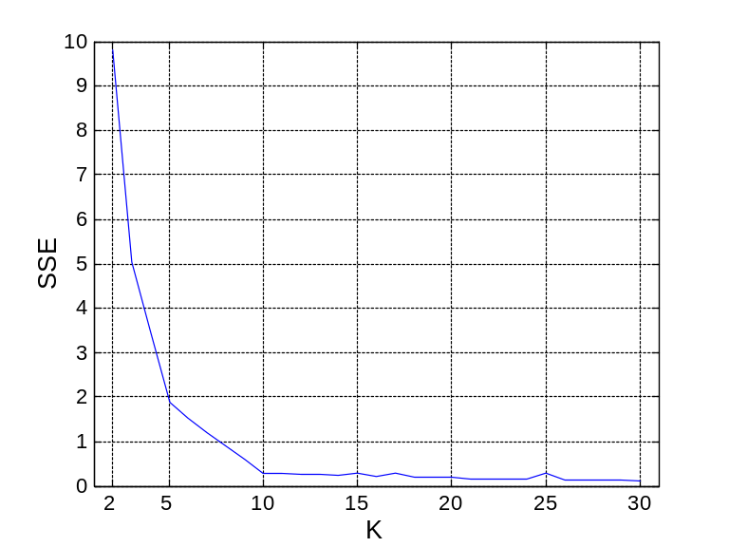
Internal Measures: SSE
Clusters in more complicated figures aren’t well separated
Internal Index: Used to measure the goodness of a clustering structure without respect to external information
  SSE
SSE is good for comparing two clusterings or two clusters (average SSE). （例如计算类中每个点与中心点的距离）
Can also be used to estimate the number of clusters （按梯度）

Slide 67
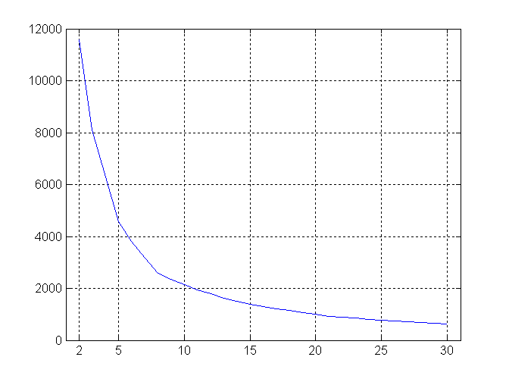
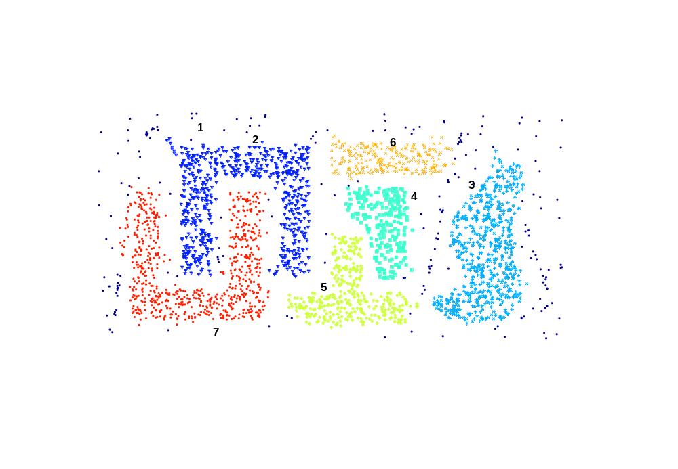
Internal Measures: SSE
SSE curve for a more complicated data set
SSE of clusters found using K-means

Slide 68
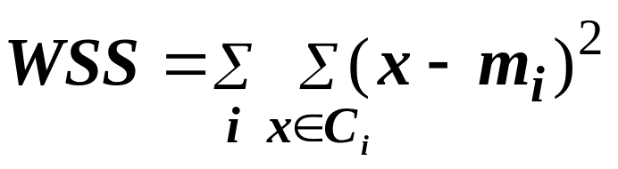
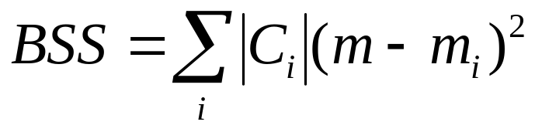
Internal Measures: Cohesion and Separation
Cluster Cohesion: Measures how closely related are objects in a cluster （类内点内聚）
  Example: SSE
Cluster Separation: Measure how distinct or well-separated a cluster is from other clusters
Example: Squared Error
  Cohesion is measured by the within cluster sum of squares (SSE)
  Separation is measured by the between cluster sum of squares
      Where |C_{i}| is the size of cluster i

Slide 69
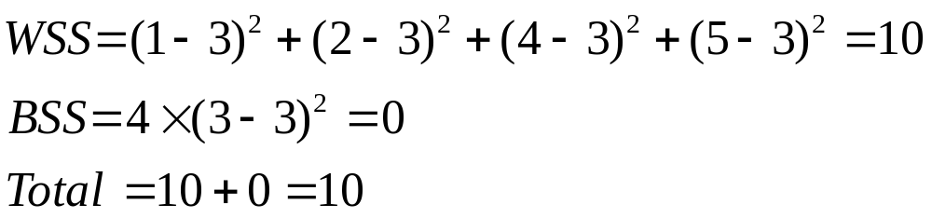
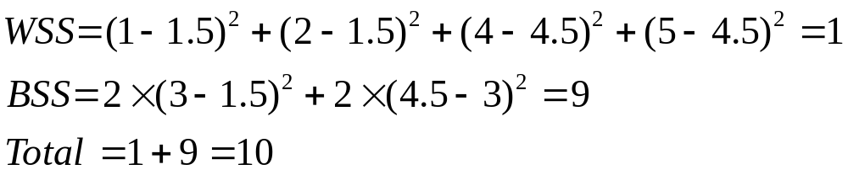
Internal Measures: Cohesion and Separation
Example: SSE
  BSS + WSS = constant
m
×
×
×
1
m₁
2
3
4
m₂
5
K=1 cluster:
K=2 clusters:

Slide 70
Internal Measures: Cohesion and Separation
A proximity graph based approach can also be used for cohesion and separation.
  Cluster cohesion is the sum of the weight of all links within a cluster.
  Cluster separation is the sum of the weights between nodes in the cluster and nodes outside the cluster.
cohesion
separation

Slide 71
Final Comment on Cluster Validity
“The validation of clustering structures is the most difficult and frustrating part of cluster analysis. 聚类结构的验证是聚类分析中最困难
Without a strong effort in this direction, cluster analysis will remain a black art accessible only to those true believers who have experience and great courage.”
Algorithms for Clustering Data, Jain and Dubes

Slide 72
文本分析：统计语言模型

Slide 73
本节课程
Text Clustering （文本聚类）
  DBSCAN 基于密度的聚类算法
  主题模型分析
论文案例
  基于弹幕文本挖掘的视频 UP 主研究
  （https://www.sinoss.net/uploadfile/2020/0415/20200415040613227.pdf）

Slide 74
DBSCAN
DBSCAN is a density-based algorithm. (基于密度的聚类算法)
  Density = number of points within a specified radius (Eps) （指定半径内的点的个数）
  A point is a core point if it has more than a specified number of points (MinPts) within Eps （从某点出发，如果在半径范围内的点数超过指定数量，则该点为核心点）
    These are points that are at the interior of a cluster
  A border point has fewer than MinPts within Eps, but is in the neighborhood of a core point （边界点在半径范围中的点数少于指定数量，但位于核心点附近）
  A noise point is any point that is not a core point or a border point.

Slide 75
DBSCAN: Core, Border, and Noise Points

Slide 76
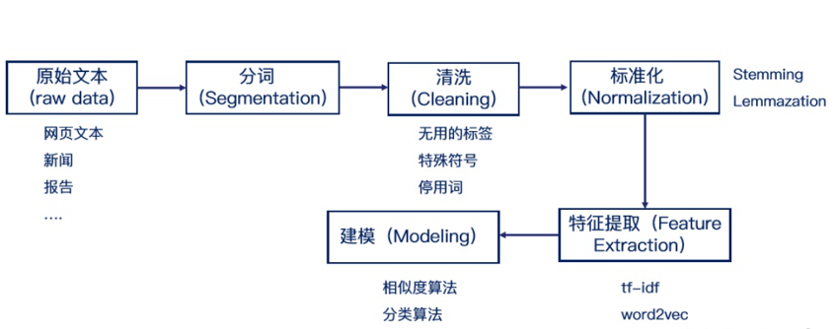

文本预处理步骤
词干提取(stemming)和词型还原(lemmatization)是英文文本预处理的特色。两者其实有共同点，即都是要找到词的原始形式。只不过词干提取(stemming)会更加激进一点，它在寻找词干的时候可以会得到不是词的词干。比如"leaves"的词干可能得到的是"leav", 并不是一个词。而词形还原则保守一些，它一般只对能够还原成一个正确的词的词进行处理，例如得到”leaf”。nltk中提供了很多方法，wordnet的方式比较好用，不会把单词过分精简。

Slide 77
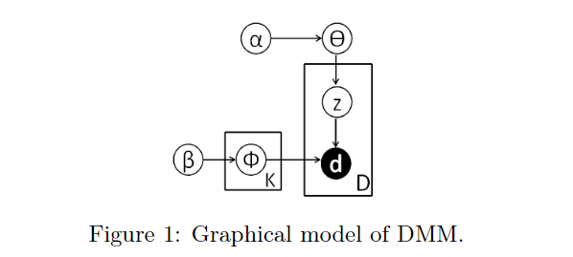
A Dirichlet Multinomial Mixture Model-based Approach for Short Text Clustering （GSDMM）
为了实现对短文本进行聚类http://dbgroup.cs.tsinghua.edu.cn/wangjy/papers/KDD14-GSDMM.pdf
对短文本中的主题做分析
提出的概率图模型如下: 文档-主题、主题-单词分布

Slide 78
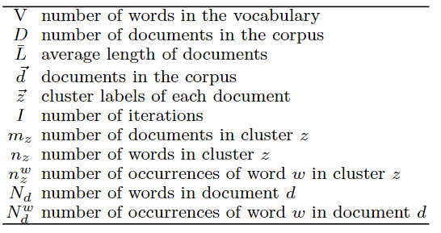
A Dirichlet Multinomial Mixture Model-based Approach for Short Text Clustering

Slide 79
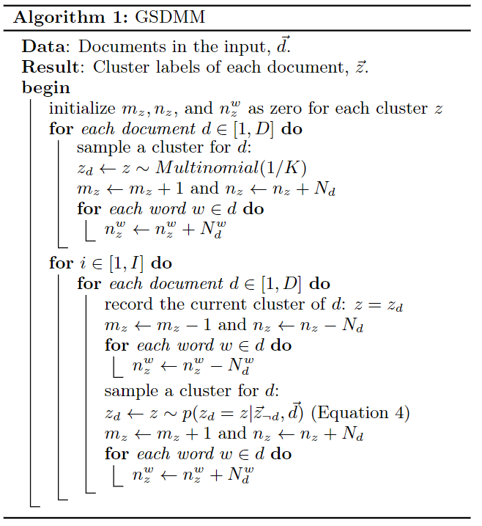
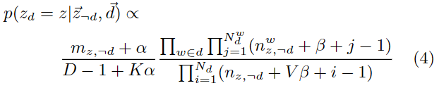
A Dirichlet Multinomial Mixture Model-based Approach for Short Text Clustering
案例：
doc 1: espn nba celtic
doc 2: award movie winner
假设先把doc1分在第一类，doc2分到第二类，则有 m1 = 1; m2 = 1;
n_espn_1 = 1; n_nba_1 = 1;n_celtic_1 = 1;
n_award_2 = 1; n_movie_2 = 1;n_winner_2= 1;
新文档 doc 3: net boston celtic
代入算法公式，计算出doc3属于第一类的可能性更大；

Slide 80
本节课程
Text Clustering （文本聚类）
  DBSCAN 聚类算法
  LDA 主题分析模型
论文案例
  基于弹幕文本挖掘的视频 UP 主研究
  （https://www.sinoss.net/uploadfile/2020/0415/20200415040613227.pdf）

Slide 81
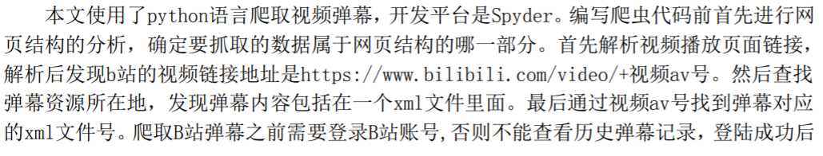
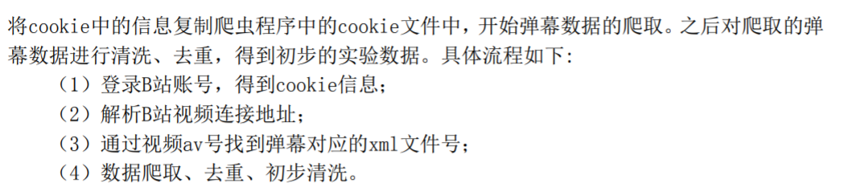
基于弹幕文本挖掘的视频 UP 主研究
  研究摘要：近年来随着视频门户网站的发展，视频自媒体也得到了较大发展。视频因为具有更高的传播示能和内容密度，能够更大程度调动消费者的积极性，为品牌营销带来更多机会。本文以哔哩哔哩弹幕视频网为研究平台，使用python语言对美妆类up主的视频弹幕进行爬取，使用LDA方法对弹幕文本进行主题分析，最后进行词云可视化，从而分析不同美妆up主的特色，为视频创作者提供思路，也为品牌方选择与品牌风格相同的up主提供参考。
  第一步：数据爬取和清洗

Slide 82
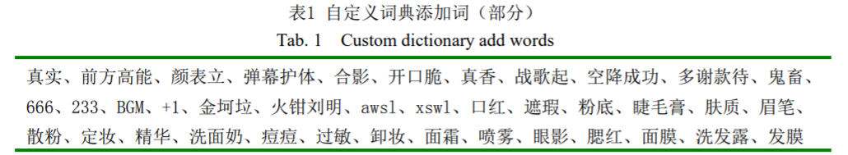
基于弹幕文本挖掘的视频 UP 主研究
  第二步：分词和去停用词
  数据清洗完后，对数据进行分词处理。本文使用的是jieba分词对数据进行分词处理，jieba分词允许开发者使用自定义词典，以便包含jieba词库里没有的词，提高分词准确率。根据弹幕语言特点及美妆领域有其专有的名词，本文对jieba词库进行了扩充，具体操作是从网上开放的词库选择和弹幕和美妆领域相关的词语，之后对这些词语进行人工筛选，最后汇总成实验所需要的词典，表1展示了自定义词典的部分词。分词处理后对实验数据进行去停用词处理，本文整理了“中文停用词库”、“哈工大停用词表”、“四川大学机器智能实验室停用词库”和“百度停用词表”，形成本文的停用词表。

Slide 83
基于弹幕文本挖掘的视频 UP 主研究
  第二步：DBSCAN 与主题模型 相结合的主题分析
  本文的主要研究目的是对不同UP主的弹幕数据进行主题分类，从而得到不同UP主的弹幕主题。传统的LDA主题分析需要人工确定主题数，这就意味着输入不同的主题数会得到不同的实验结果。为了避免人工确定主题数，本文在进行LDA主题分析之前，先用DBSCAN算法得出聚类的数目，作为LDA分类数的输入。
  （1）用tf-idf方法进行特征表示，再使用TruncatedSVD进行降维，得到DBSCAN聚类算法的输入数据。https://en.wikipedia.org/wiki/Tf%E2%80%93idf

Slide 84
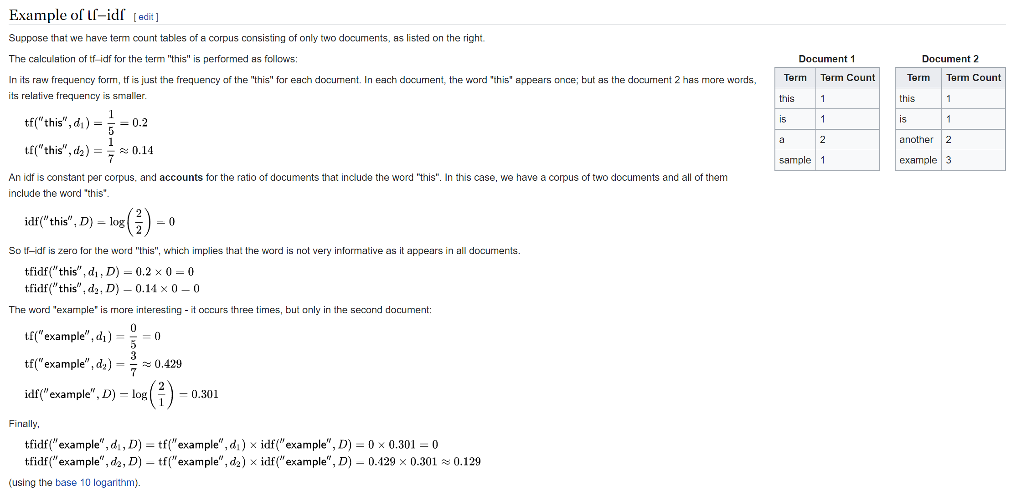
基于弹幕文本挖掘的视频 UP 主研究

Slide 85
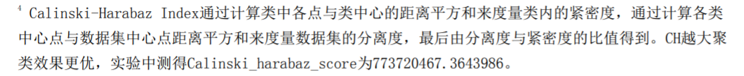
基于弹幕文本挖掘的视频 UP 主研究
  第二步：DBSCAN 与 LDA 相结合的主题分析
  本文的主要研究目的是对不同UP主的弹幕数据进行主题分类，从而得到不同UP主的弹幕主题。传统的LDA主题分析需要人工确定主题数，这就意味着输入不同的主题数会得到不同的实验结果。为了避免人工确定主题数，本文在进行LDA主题分析之前，先用DBSCAN算法得出聚类的数目，作为LDA分类数的输入。
  （1）用tf-idf方法进行特征表示，再使用TruncatedSVD进行降维，得到DBSCAN聚类算法的输入数据。https://en.wikipedia.org/wiki/Tf%E2%80%93idf
  （2）为检验tf-idf特征表示后的聚类效果，本文选择了部分实验数据进行测试，调用Calinski-HarabazIndex4来检验聚类效果，实验中测得Calinski_harabaz_score为773720467.3643986，聚类效果良好。在此基础上又用不同维数进行实验，维数参数无论是5000还是15000，都得到了相同的聚类数目，进一步证明了算法的可靠性。DBSCAN得到的聚类数目作为LDA主题分析的num_topics参数，进行最后的主题分析。

Slide 86
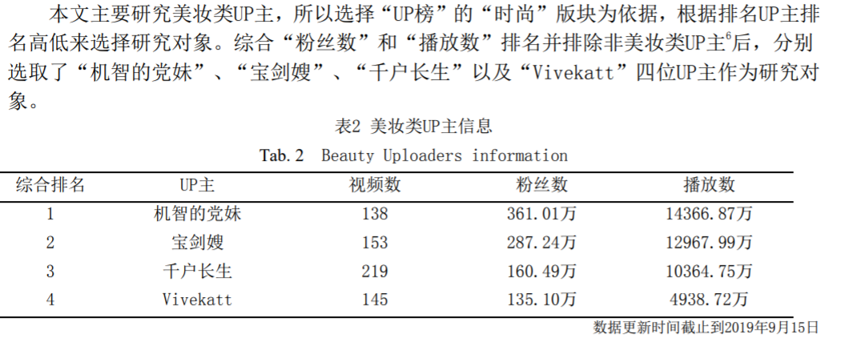
基于弹幕文本挖掘的视频 UP 主研究
  第三步：可视化分析
  词云就是对文本中出现频率较高的关键词予以视觉上的突出，形成“关键词云层”或“关键词渲染”，从而使读者快速掌握信息点。本文使用python的第三方库wordcloud进行词云可视化，调用generate_from_frequencies方法，为每个词赋予权重。为了使得词云效果更加清晰，对每个主题中的关键词指定了颜色，最后生成每个主题的词云展示图。
  结果展示：

Slide 87
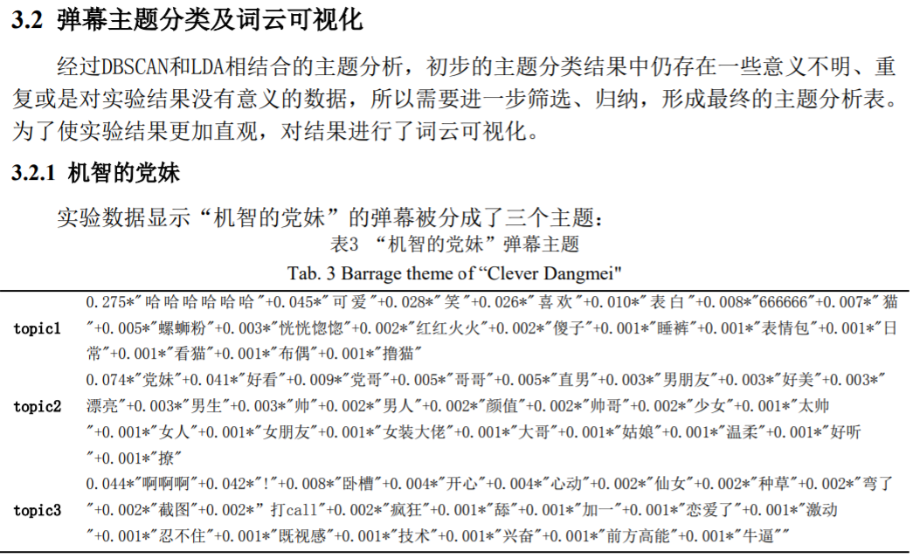
基于弹幕文本挖掘的视频 UP 主研究
  结果展示：

Slide 88
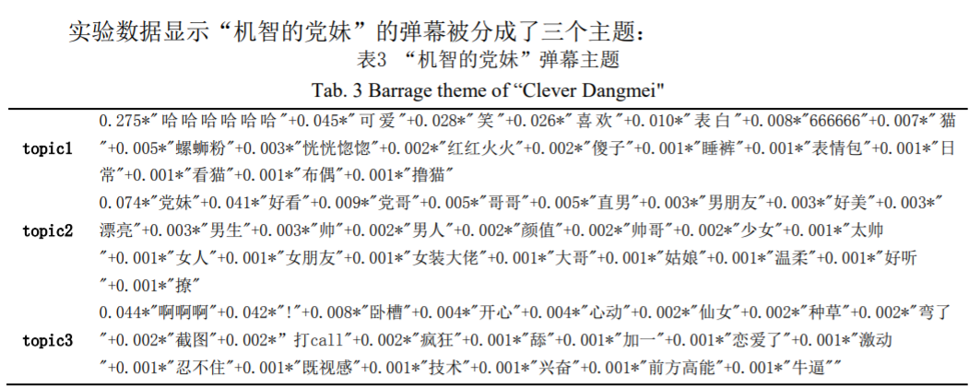
基于弹幕文本挖掘的视频 UP 主研究
  结果展示：
topic1的“哈哈哈”、“笑死”等词说明视频中有引发观众笑的内容，“猫”、“螺蛳粉”、“睡裤”等词显示视频中出现较多日常生活场景，接近观众生活，而这些可能是引发观众发笑的原因；topic2交替出现“党妹”和“党哥”，结合UP主的视频封面分析，UP主经常模仿男性妆容，风格在少女和少年之间变化；topic3的“啊啊啊”、“卧槽”等词说明UP主视频中有让观众意想不到的画面，结合topic2分析，可能是UP妆前妆后形象巨大反差极大调动了粉丝情绪。

Slide 89
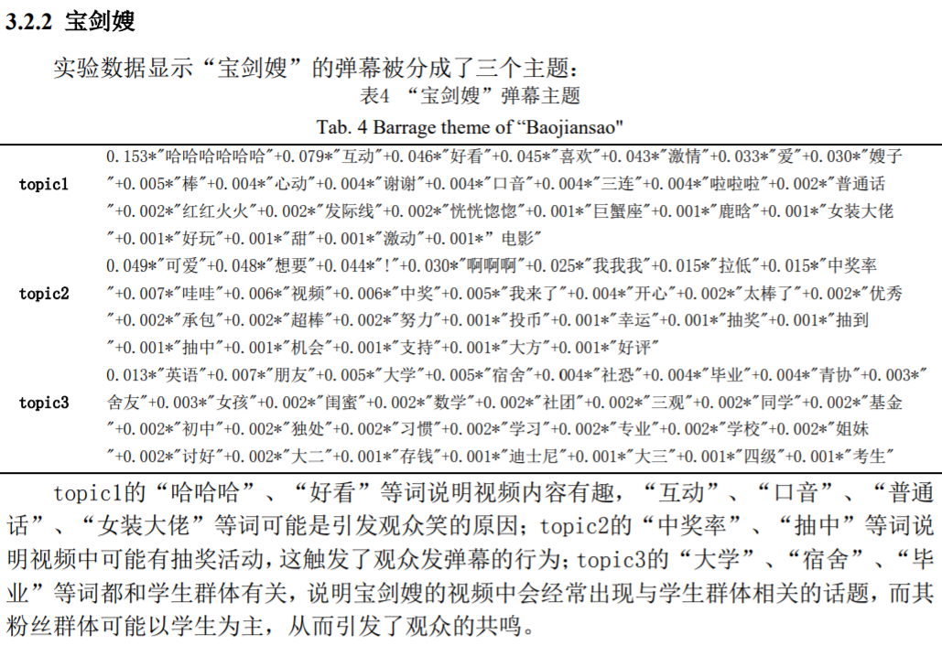
基于弹幕文本挖掘的视频 UP 主研究
  结果展示：

Slide 90
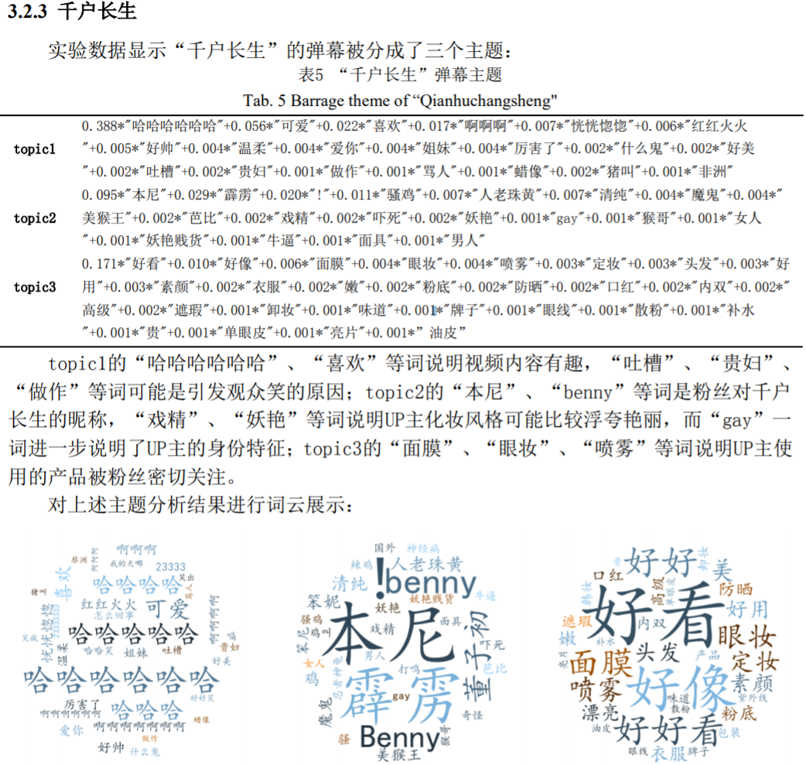
基于弹幕文本挖掘的视频 UP 主研究

Slide 91
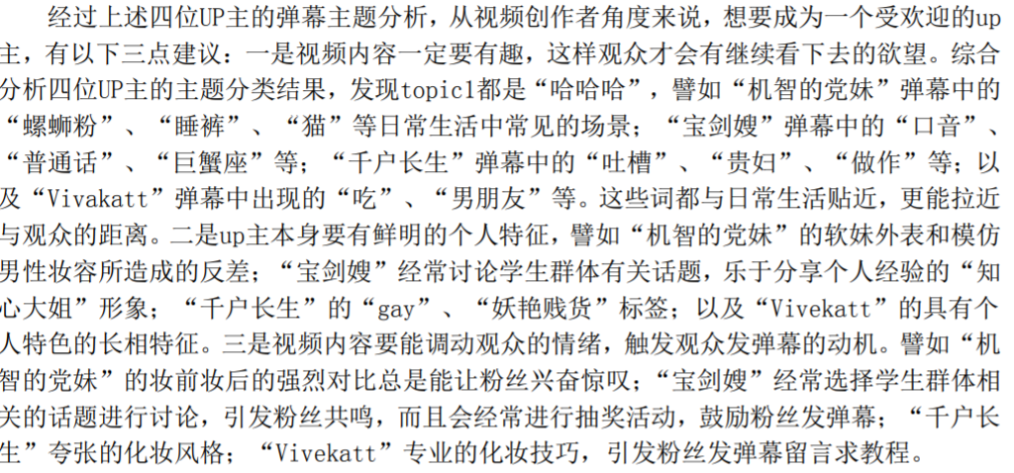
基于弹幕文本挖掘的视频 UP 主研究
  结论：

Slide 92
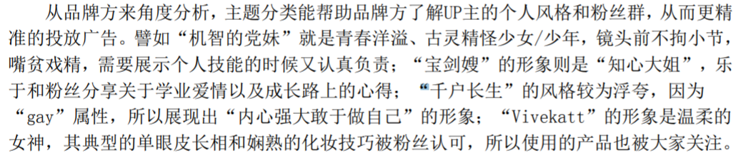
基于弹幕文本挖掘的视频 UP 主研究
  结论：
关于之后的研究，可以研究更长时间跨度的弹幕数量，从不火到火的弹幕变化，挖掘up主内容的转型变化。（需要更改模型去学习时间维度方向的信息）

Slide 93
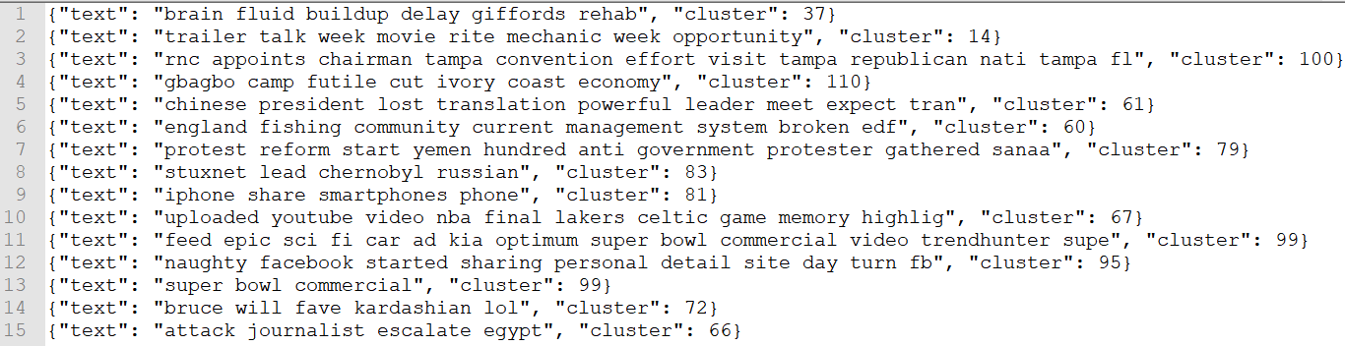
关于主题模型的代码解析
  1. Tweet 文本预处理后的数据
  text表示内容，cluster表示主题的类别

Slide 94
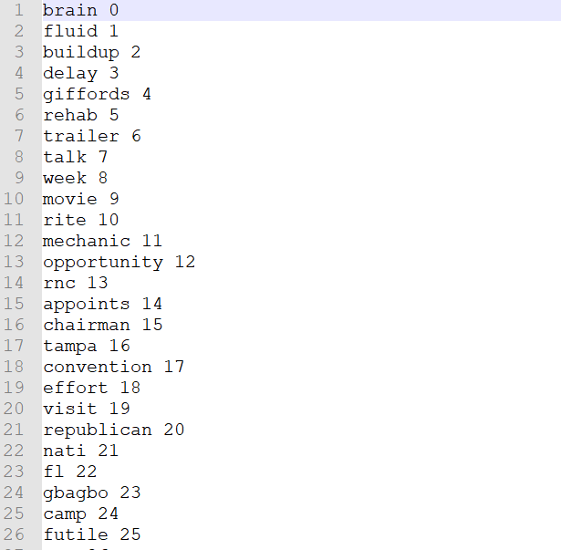
关于主题模型的代码解析
  2. Tweet 文本预处理后的数据
  单词词汇与id

Slide 95
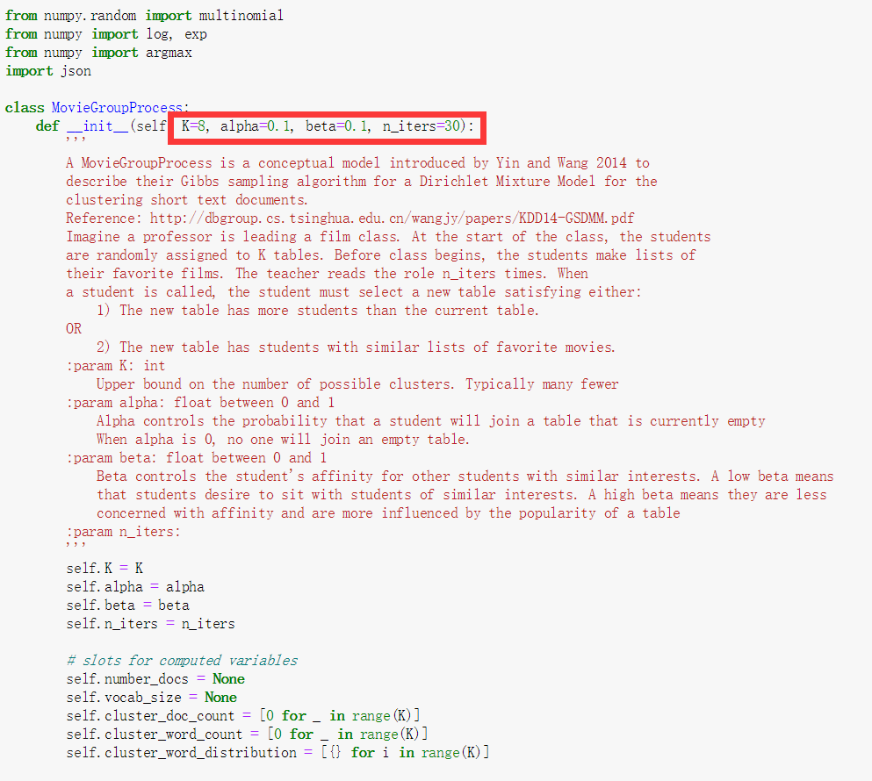
关于主题模型的代码解析
  3. GSDMM模型：参数定义

Slide 96
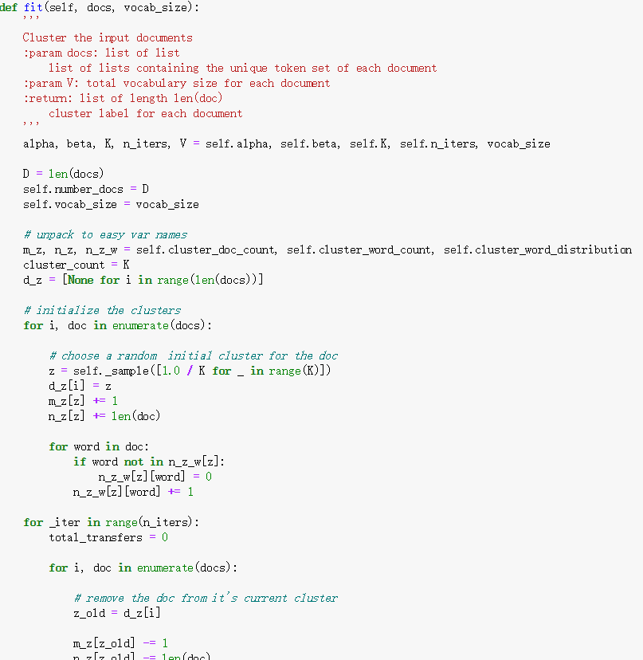


关于主题模型的代码解析
  4. GSDMM模型：算法的推导

Slide 97

关于主题模型的代码解析
  4. GSDMM模型：使用NMI聚类指标判断学习结果的好坏，1表示效果最好，0表示结果最差

Slide 98



A model-based approach for text clustering with outlier detection

Slide 99



A model-based approach for text clustering with outlier detection
1. Dirichlet distribution: https://en.wikipedia.org/wiki/Dirichlet_distribution
2. Multinomial distribution: https://en.wikipedia.org/wiki/Multinomial_distribution

Slide 100



A model-based approach for text clustering with outlier detection

Slide 101


A model-based approach for text clustering with outlier detection

Slide 102


A model-based approach for text clustering with outlier detection

Slide 103

A model-based approach for text clustering with outlier detection

Slide 104


A model-based approach for text clustering with outlier detection

Slide 105

A model-based approach for text clustering with outlier detection

Slide 106

A model-based approach for text clustering with outlier detection

Slide 107

A model-based approach for text clustering with outlier detection

Slide 108





A model-based approach for text clustering with outlier detection

Slide 109

A model-based approach for text clustering with outlier detection

Slide 110
关于主题模型的代码解析
  1. 代码环境：python3.7，jupyter notebook安装，可以网上自行下载安装。
  2. ppt已上传blackboard

Slide 111


